Slide 1
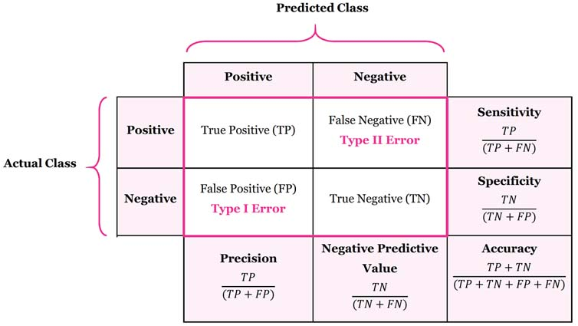
Confusion matrix
(RECALL)
Notes:
Confusion matrix, Macierz błędów klasyfikacji, Macierz pomyłek.
Macierz prezentuje wyniki badanego klasyfikatora, określa ona ile przypadków i do jakich klas zostało
przydzielonych. Na jej podstawie możemy oszacować poprawność badanego klasyfikatora.

Slide 2
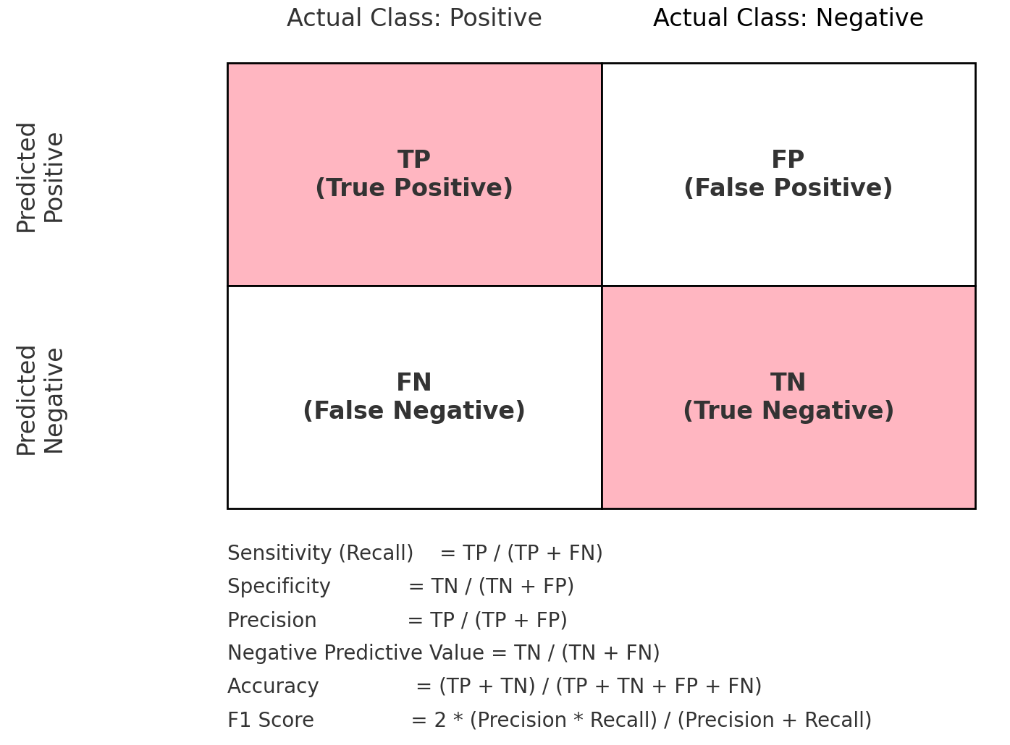
Confusion matrix
Notes:
Confusion matrix, Macierz błędów klasyfikacji, Macierz pomyłek.
Macierz prezentuje wyniki badanego klasyfikatora, określa ona ile przypadków i do jakich klas zostało
przydzielonych. Na jej podstawie możemy oszacować poprawność badanego klasyfikatora.

Slide 3

Accuracy / Dokładność
Accuracy = ogólna trafność klasyfikatora
Stosunek ilości poprawnie zaklasyfikowanych obserwacji do ilości wszystkich obserwacji
Notes:
Dokładność klasyfikacji jest punktem wyjścia oceny modelu:
ACC = (True Positive + True Negative)/(All observations)
Jest to liczba poprawnych przewidywań podzielona przez całkowitą liczbę wykonanych przewidywań (pomnożona przez 100, aby zmienić ją w procent).
Występują jednak problemy: dokładność zakłada równe wagi dla obu rodzaju błędów.
Dokładność 99% może być doskonała, dobra, przeciętna lub kiepska w zależności od problemu.
Dokładności powinniśmy używać tylko wtedy, gdy w każdej klasie jest taka sama liczba/proporcja obserwacji; wszystkie przewidywania i błędy prognoz są równie ważne.

Slide 4

Precision - spośród wszystkich przewidzianych "tak", ile faktycznie było "tak"?
Precision = dokładność klasyfikacji w obrębie prognozowanej klasy „positive” (jakość przewidzianych "tak")
Inne nazwy: Positive Predictive Value (PPV), Precyzja
Notes:
Precyzja (Precision) – dzielimy całkowitą liczbę poprawnie sklasyfikowanych pozytywnych przypadków przez całkowitą liczbę przewidywanych pozytywnych przypadków.
Wysoka Precyzja wskazuje, że przypadek oznaczony jako „tak” jest rzeczywiście dodatni (mała liczba FP).
Precyzja pozytywna: (positive predictive value, PPV)
Dla modelu przewidującego chorobę jako „tak” => Odpowiada na pytanie: Jeśli prognoza modelu jest ”tak”, jakie jest prawdopodobieństwo, że osoba badana jest chora?

Slide 5

Sensitivity (Recall) - spośród wszystkich rzeczywistych „tak", ile model poprawnie wykrył jako „tak"?
Sensitivity = dokładność klasyfikacji w obrębie rzeczywistej klasy „positive” (kompletność wykrycia rzeczywistych "tak")
Inne nazwy: True Positive Rate (TPR), Recall, Czułość / wrażliwość
Notes:
Czułość / wrażliwość (Recall, Sensitivity, True Positive Rate) – stosunek całkowitej liczby poprawnie sklasyfikowanych przypadków pozytywnych do wszystkich rzeczywistych przypadków pozytywnych.
Wysoki Recall wskazuje, że klasa „tak” jest poprawnie rozpoznana (mała liczba False Negatives).
Dla modelu przewidującego chorobę jako „tak” => Prawdopodobieństwo, że dla osoby chorej model zaprognozuje „tak” (że jest ona chora).

Slide 6

Specificity - spośród wszystkich rzeczywistych "nie", ile model poprawnie wykrył jako "nie"?
Specificity = dokładność klasyfikacji w obrębie rzeczywistej klasy „negative” (kompletność wykrycia rzeczywistych "nie")
Inne nazwy: True Negative Rate (TNR), Specyficzność
Notes:
Specyficzność (Specificity, True Negative Rate) – stosunek całkowitej liczby poprawnie sklasyfikowanych przypadków negatywnych do wszystkich rzeczywistych przypadków negatywnych.
Wysoka Specyficzność oznacza że klasa „nie” jest poprawnie rozpoznana (mała liczba False Positives).
Dla modelu przewidującego chorobę jako „tak” => Prawdopodobieństwo, że dla osoby zdrowej model zaprognozuje „nie” (że nie ma choroby).

Slide 7

Negative Predictive Value - spośród wszystkich przewidzianych „nie", ile faktycznie było „nie"?
NPV = dokładność klasyfikacji w obrębie prognozowanej klasy „negative” (jakość przewidzianych "nie")
Inne nazwy: Negative Predictive Value (NPV), Precyzja negatywna
Notes:
Precyzja negatywna: (negative predictive value, NPV) - dzielimy całkowitą liczbę poprawnie sklasyfikowanych negatywnych przypadków przez całkowitą liczbę przewidywanych negatywnych przypadków.
Wysoka Precyzja Negatywna wskazuje, że przypadek oznaczony jako "nie" jest rzeczywiście negatywny (mała liczba FN).
Dla modelu przewidującego chorobę jako „tak” => Odpowiada na pytanie: Jeśli prognoza modelu jest „nie”, jakie jest prawdopodobieństwo, że osoba badana jest zdrowa?

Slide 8
Porównanie metryk
Metryka | Pytanie, na które odpowiada
Precision (PPV) | Jeśli model przewiduje „tak”, czy przypadek rzeczywiście jest „tak”?
Recall (Sensitivity, TPR) | Jeśli przypadek rzeczywiście jest „tak”, czy model go poprawnie rozpozna jako „tak”?
Specificity (TNR) | Jeśli przypadek rzeczywiście jest „nie”, czy model go poprawnie rozpozna jako „nie”?
Negative Predictive Value (NPV) | Jeśli model przewiduje „nie”, czy przypadek rzeczywiście jest „nie”?
F1 Score | Jak dobrze model równoważy poprawność przewidywań „tak” (Precision) i ich kompletność (Recall)?
Accuracy | Jaki procent wszystkich przypadków został poprawnie sklasyfikowany (zarówno „tak”, jak i „nie”)?
AUC (Area Under ROC Curve) | Jak dobrze model rozróżnia wszystkie przypadki „tak” od wszystkich przypadków „nie” przy różnych progach decyzyjnych?
Notes:
Precision i NPV dotyczą jakości przewidywanych etykiet (tak/nie).
Recall i Specificity dotyczą zdolności wykrywania rzeczywistych przypadków (tak/nie).
F1 Score mierzy równowagę między Precision i Recall.
Accuracy mierzy ogólną trafność wszystkich przewidywań.
AUC mierzy zdolność modelu do rozróżniania klas niezależnie od ustawionego progu.

Slide 9
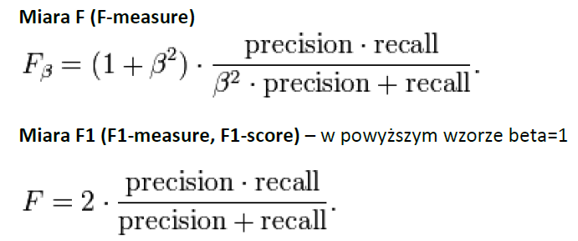
F-measure
F-measure = wykorzystuje średnią harmoniczną precyzji (precision) i czułości (sensitivity, recall)
Inne nazwy: Miara F1, F1-measure, F1-score
Notes:
Współczynnik F (F1 Score)
Miara F, która wykorzystuje średnią harmoniczną (precyzji i czułości) zamiast średniej arytmetycznej. Średnia harmoniczna faworyzuje równowagę między dwiema wartościami i karze sytuacje, gdy jedna z nich jest znacznie niższa.
Ze względu na właściwości średniej harmonicznej, F1 daje równą wagę obu miarom (precyzji i czułości) i dlatego zawsze będzie „bliżej słabszej strony” modelu.
F1 jest stosowane, gdy ważne jest jednoczesne zminimalizowanie zarówno False Positives, jak i False Negatives, czyli osiągnięcie balansu między precyzją a czułością. Dlatego jeśli chcemy stworzyć zrównoważony model klasyfikacji z optymalną równowagą czułości i precyzji, możemy starać się zmaksymalizować wynik F1.

Slide 10

Krzywa ROC
Receiver Operating Characteristics
wykres charakterystyczny dla danego klasyfikatora, bada stosunek wielkości TP do FP
narzędzie pomagające w określeniu wydajności klasyfikatorów binarnych
zawiera wiele punktów dla różnych wartości progu decyzyjnego klasyfikatora
Fall-out (False Positive Rate) = 1-Specificity =:
Notes:
Aby utworzyć krzywą ROC na jednej osi odkładamy wartość Recall (sensitivity, TPR, czułość), a na drugiej wartość (1-Specyficzność)=FPR
Oś Y: Recall / Sensitivity / True Positive Rate
Oś X: Fall-out / False Positive Rate (FPR) = 1 - Specificity
Fall-out (False Positive Rate, FPR) określa, jaki odsetek rzeczywistych przypadków negatywnych został błędnie sklasyfikowany jako pozytywny.
Niski FPR oznacza mało fałszywych alarmów = model rzadko błędnie oznacza zdrowych jako chorych.
Wysoka czułość = wysoka skuteczność wykrywania rzeczywistych pozytywów (np. model prawidłowo rozpoznaje pacjentów chorych).

Slide 11
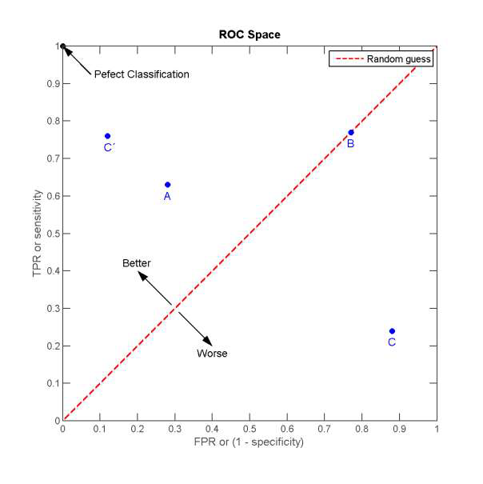
Krzywa ROC
Notes:
Aby utworzyć krzywą ROC na jednej osi odkładamy wartość Recall (sensitivity, TPR, czułość), a na drugiej wartość (1-Specyficzność)=FPR
Oś Y: Recall / Sensitivity / True Positive Rate
Oś X: Fall-out / False Positive Rate (FPR) = 1 - Specificity
Wysoka czułość = wysoka skuteczność wykrywania rzeczywistych pozytywów (np. model prawidłowo rozpoznaje pacjentów chorych).
Niski FPR oznacza mało fałszywych alarmów = model rzadko błędnie oznacza zdrowych jako chorych.
Każdy punkt na krzywej ROC ma współrzędne (FPR , Recall).
Krzywe ROC opisują zachowanie modelu klasyfikacyjnego przy różnych wartościach progu decyzyjnego (ang. classification threshold). Zmieniając próg, zmieniamy kompromis między czułością a specyficznością, co prowadzi do różnych punktów na krzywej.
Pole pod krzywą ROC (AUC – Area Under Curve) jest miarą ogólnej zdolności modelu do rozróżniania klas:
AUC = 0.5 oznacza model losowy (brak zdolności rozróżniania klas),
AUC = 1 oznacza model idealny (perfekcyjne rozróżnianie klas).

Slide 12
Do przeczytania o miarach
Accuracy, precision, recall, F1 – co to za czary?
https://jakbadacdane.pl/accuracy-precision-recall-f1-co-to-za-czary/
Precision, recall i F1 – miary oceny klasyfikatora
https://ksopyla.com/machine-learning/precision-recall-f1-miary-oceny-klasyfikatora/
What is Confusion Matrix and Advanced Classification Metrics?
https://manisha-sirsat.blogspot.com/2019/04/confusion-matrix.html
Performance Metrics for Classification problems in ML
https://medium.com/@MohammedS/performance-metrics-for-classification-problems-in-machine-learning-part-i-b085d432082b

